Slide 1

ТЕХНОЛОГІЧНИЙ ПРОЦЕС ВІДНОВЛЕННЯ РОБОЧИХ ПОВЕРХОНЬ ВІНЦЯ ЗУБЧАСТОГО КОЛЕСА РЕДУКТОРА
Керівник к.т.н. доц. каф ТПЗ
Гайдамак О.Л.
Виконав студент 1 курсу, гр.1ЗВ-14сп
Бондарчук О.С.

Slide 2
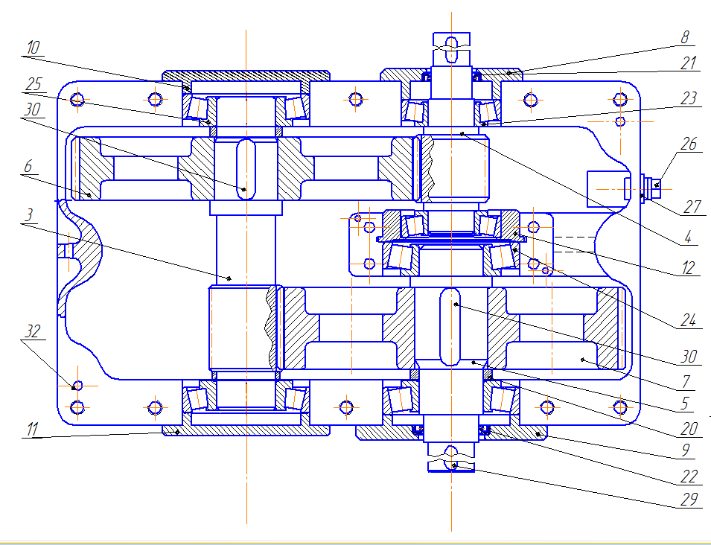
Редуктор циліндричний двохступінчастий співвісний

Slide 3
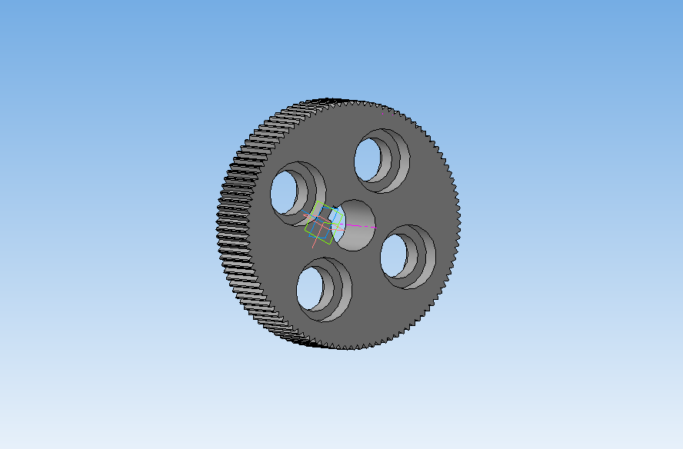
3D модель колеса зубчастого

Slide 4
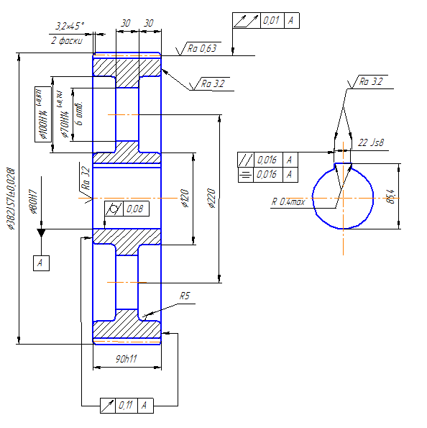
Колесо зубчасте

Slide 5
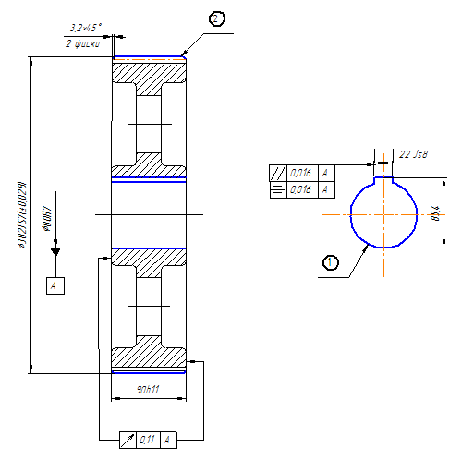
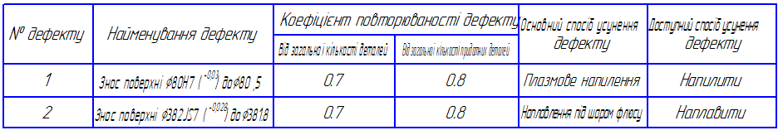
Дефектування деталі

Slide 6
Наукова частина
Метою наукової роботи є аналіз колеса зубчастого за допомогою ЗД моделювання на вплив теплоємкості охолоджувальної системи на деформації деталі.

Slide 7
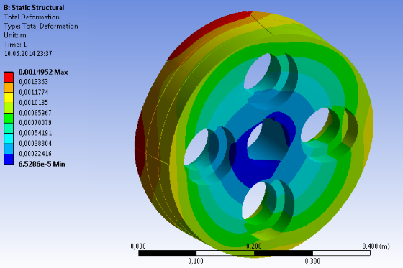
Наплавлення без мідних пластин та охолодження

Slide 8
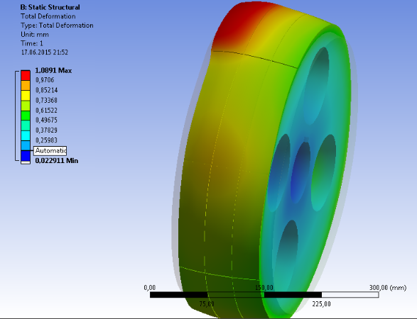
Система охолодження з мідними пластинами

Slide 9
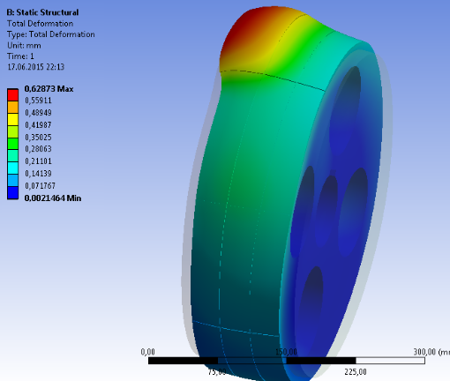
Система охолодження з мідними пластинами та водою

Slide 10
Графік залежності зміни деформації в деталі від зміни системи охолодження

Slide 11
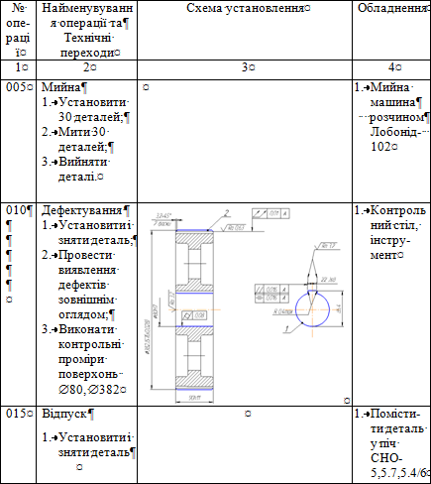
Формування маршруту відновлення

Slide 12
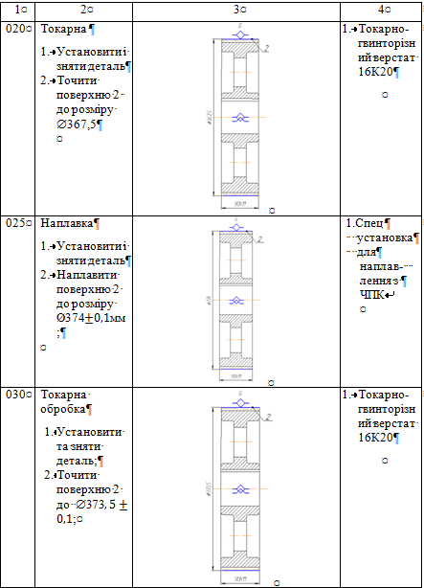

Slide 13
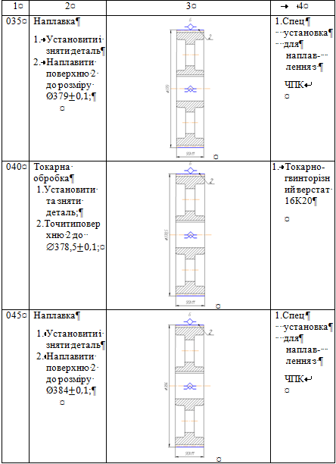

Slide 14
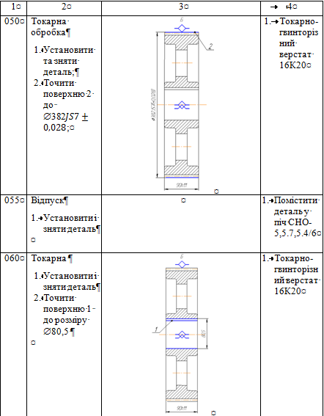

Slide 15
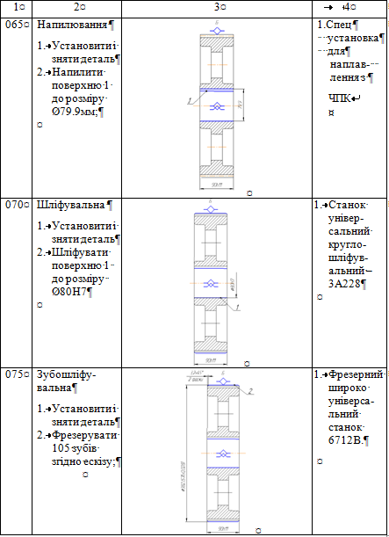

Slide 16
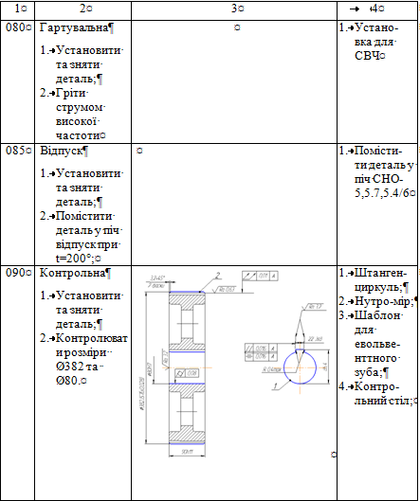

Slide 17
Створення конструктивної схеми установки автоматизованого відновлення

Slide 18
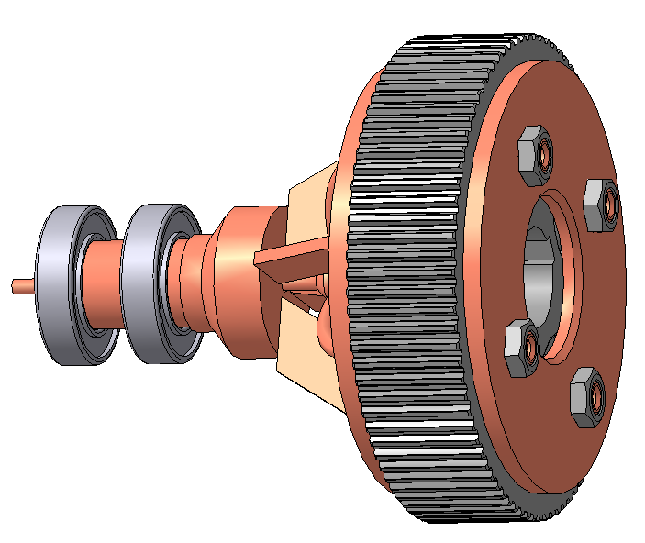
Розрахунок масоцентровочних характеристик (МЦХ) деталі та пристрою її закріплення

Slide 19
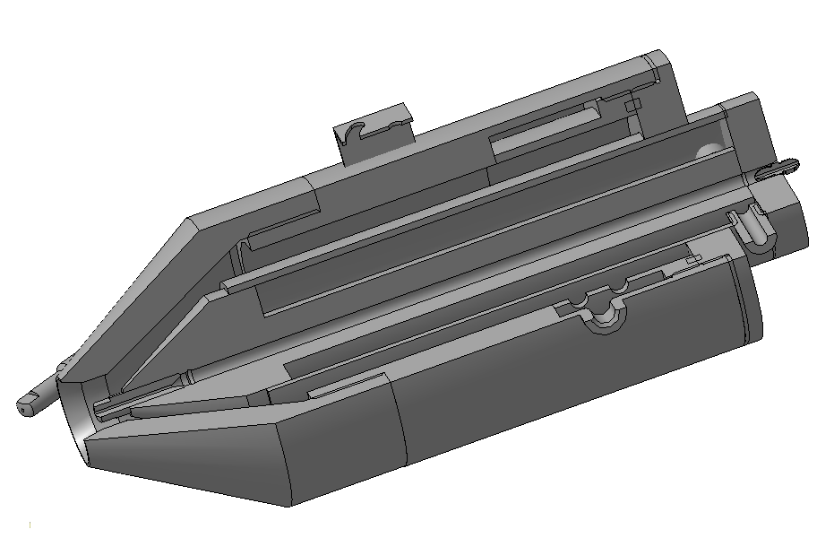
Розробимо 3D модель електродугового металізатора

Slide 20
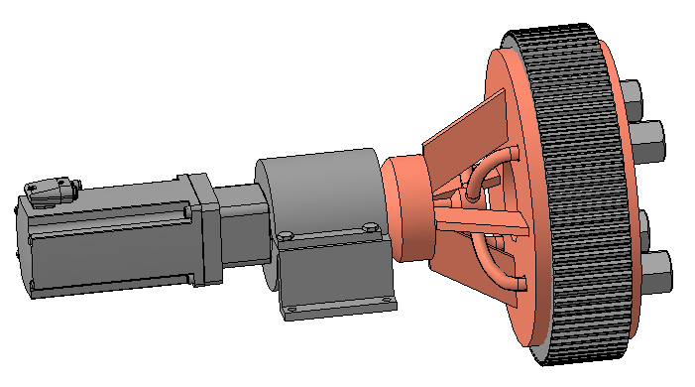
Вузол обертання деталі

Slide 21
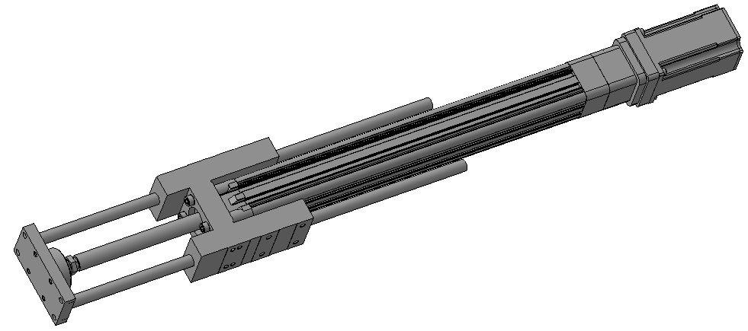
Консольна вісь в зборі

Slide 22
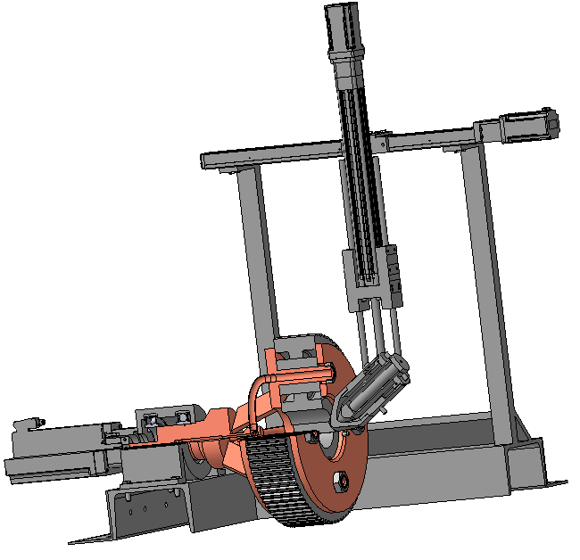
Установка для наплавлення з ЧПК

